Slide 1
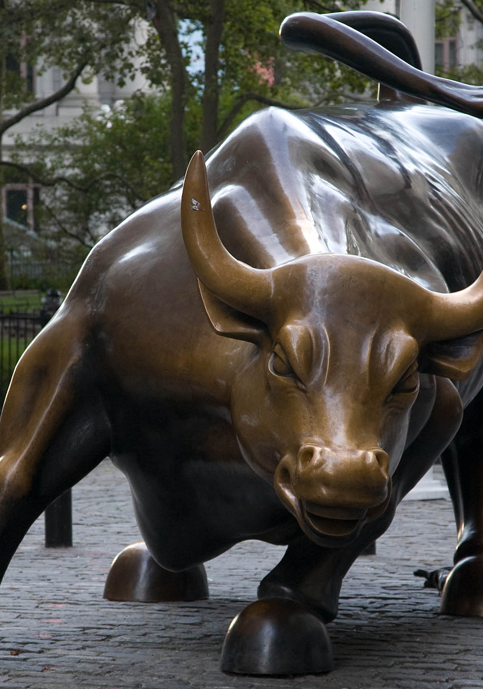
INDEX
프로젝트 개요
강화학습 방법론
프로젝트 과정
- 방향 설정
- 프로그램 구조
- 개발 환경
- 베이스라인 코드
- 데이터 수집
- 모델 학습
4. 프로젝트 결과
5. 프로젝트 회고

Slide 2
1. 프로젝트 개요
프로젝트의 시작점 | 주식의 가격 예측을 학습하기보다, 수익 내는 거래 행위를 학습하면 어떨까 ?
기존 방식과 다른점 | 전통적 금융 모델 : 금융 전문가들로 부터 정립된 설명 가능한 이론을 투자에 응용 금융 딥러닝 모델 : 여러가지 데이터를 바탕으로 앞으로의 주식 가격을 예측 금융 강화학습 모델 : 여러 시뮬레이션 경험을 바탕으로 상황에 따른 행동을 습득
프로젝트의 목표 | 사람이 수 많은 반복 숙달을 통해 익혀야만 할 수 있는 변화하는 상황에 대응 가능한 투자전략을 구사하는 프로그램 변동성이 크고 높은 빈도로 거래가 이루어지는 시장에 참여하는 투자를 수행

Slide 3
1. 프로젝트 개요
목표 : 단기 매매를 수행할 수 있는
자동매매 강화학습 프로그램
-> 전문성이 낮은 개인에게는 다양한 투자방법을 제공
-> 시장의 변동성에 대응해야 하는 집단에게는 판단의 기준이나 헷징의 수단을 제공

Slide 4
2. 강화학습 방법론
강화학습이란 ?
룰 베이스 프로그래밍 : 논리적 혹은 수학적 알고리즘을 직접적으로 명시해 문제를 해결
전통적 머신러닝 : 예측 또는 분류 로 대표되는 문제들을 통계적 방법과 프로그래밍적 방법을 사용하여 해결
딥러닝 (신경망학습) : 변형이 가능하며 크고 복잡한 함수를 구성하여 굉장히 복잡한 예측이나 분류 문제를 해결
강화학습 : 순서에 따라 최선의 의사결정을 해야하는 문제를 확률과 통계적 방법을 이용하여 해결

Slide 5

2. 강화학습 방법론
순차적 의사결정 문제
이전 상황이 결정되어야 다음 상황이 결정될 수 있는 문제들 ( 경우의 수로 생각해 보면 굉장히 복잡한 문제 ! )
확률적으로 가장 가치있는 것을 선택하는 방식으로 최선의 의사결정을 시도
-> 단점 : 확률적 최선이기 때문에, 1 등 방안이 아닌 평균적으로 가장 좋은 방안을 결정
-> 장점 : 평균적으로 가장 좋은 방안을 결정하기 때문에 복잡하고 다양한 문제의 해결 방안으로 적합

Slide 6
2. 강화학습 방법론
딥러닝과 강화학습을 함께 사용
Deep Reinforcement Learning
강화학습 문제의 해결 과정에 필요한 확률 함수를 딥-뉴럴 네트워크로 구현 (모델링)
순차적 의사결정 문제에서 최선의 답을 찾는 풀이 과정에서 가장 크고 복잡한 부분을 딥러닝 학습으로 대체 !

Slide 7
2. 강화학습 방법론
딥러닝을 어디에 사용 ?
1. 확률적으로 행동을 결정하는 함수를 구현하는데 사용
-> 확률분포함수 구현
-> 정책함수 (Policy function)
2. 결정한 행동이 얼마나 큰 가치가 있는지 점수를 매기는데 사용
-> 누적보상함수 구현
-> 가치함수 (Value function)

Slide 8
2. 강화학습 방법론
정책함수와 가치함수가 왜 필요해 ?
의사결정 문제를 해결하기 위해
-> 의사결정 : 행동을 결정 (확률 문제) -> 정책함수 사용
-> 문제해결 : 가치를 높게 (비교 문제) -> 가치함수 사용

Slide 9
2. 강화학습 방법론
의사결정 문제에 필요한 것들
Markov Decision Process ( 의사결정모델 중 제일 유명 )
MDP 환경(설정)을 대전제로 가정하는 풀이법
＂어떤 상태에서 어떤 행동을 했을 때 얼마만큼 보상을 받고, 그 뒤엔 어떻게 될까 ? ”
MDP(s, a, r, p, g)
state : 상태
action : 행동
reward : 보상
p : 상태전이확률
gamma : 감쇄인자 (할인율)

Slide 10
2. 강화학습 방법론
MDP 환경이
(딥러닝 모델인) 정책함수와 가치함수를 업데이트 하는 방법
state -> action -> reward -> state’ -> action’ -> ...
state 결정 됨 -> 정책함수 네트워크가 action 샘플링
-> 샘플링된 action에 의한 가치와
가치함수 네트워크가 예측한 가치를 비교하는 loss 로 가치함수 네트워크 업데이트
-> 샘플링된 action 후에 보상 reward 와 다음 상태 state' 결정됨
-> 상태 state' 에서의 가치와 정책함수 네트워크가 action 을 선택한 뒤
다음 상태 state' 에 가게됬을 때 예측한 가치를 비교하는 loss 로 정책함수 네트워크 업데이트
-> action' 샘플링
-> ...

Slide 11
2. 강화학습 방법론
주식 투자 문제에서 MDP 환경은 어떻게 정의될까 ?
단순하게
state : 현재 주가
action : 살지 말지
reward : 수익이 얼마나 날지
p : 신의 뜻대로 (우리가 알 수 없는 변수)
gamma : 금리 결정자인 내 맘대로

Slide 12
2. 강화학습 방법론
주식 투자 문제에서 MDP 환경은 어떻게 정의될까 ?
구체적으로
state : 주가, 거래량, 주문량(호가잔량), 매수/매도 비율(bulls vs bears),
내 계좌 잔고, 내 주식 보유량, 목표하는 계좌잔고 대비 지금 내 계좌잔고, 등 ...
action : 매수, 매도, 홀드,
( n주 매수, n-1주 매수, ... , 1주 매수, 홀드, 1주 매도, ... , n-1주 매도, n주 매도 )
reward : +1, -1, 0, ...
손익액수, 손익률, ...
p : *
gamma : 0.98

Slide 13
2. 강화학습 방법론
프로젝트의 자동매매 강화학습 문제에서의 MDP 환경 정의
베이스라인 코드의 MDP
state : 주식보유비율 [ 보유주식 수 / 내 자산으로 살 수 있는 주식 수 ],
-> 보유 주식이 많으면 매도를 유도하고, 적으면 매수를 유도하기 위함
자산가치비율 [ 자산가치 / 직전자산가치 ]
-> 수익이 발생했는지, 손실이 발생 했는지 판단 기준. 행동에 영향을 줄 것으로 기대
-> 수익률이 목표 수익률에 가까우면 매도를 유도하기 위함도 있음
action : 매수, 매도
reward : 수익률
or {(delayed_reward - reward) + (reward_next - reward)} * 100
or …

Slide 14
3. 프로젝트 과정
방향 설정
프로그램 구조
개발 환경
베이스라인
데이터 수집
모델 학습

Slide 15
3. 프로젝트 과정
자동매매 프로그램에 왜 강화학습을 적용하였는가 ?
주식 매매의 의사결정 과정은 순차적 의사결정 문제로 표현 가능하기 때문에
그 중 가장 유서깊고 유명한 문제해결 방법론이 강화학습이기 때문에

Slide 16
3. 프로젝트 과정
왜 단기매매를 시도하였는가 ?
정보의 격차
전통적 금융모델을 적용한 중장기 포트폴리오 운영은 전문성을 많이 필요로 함
머신러닝 등의 기술을 활용한다 하더라도, 학습을 위한 데이터 확보 경쟁에서 취약
( 중장기 투자로 먼 미래를 대비할 수록 불확실성이 크고 기하급수적으로 많은 정보를 필요로 함 )
시장 미시구조의 특성
시장가격 형성의 근본 원리는 경매 ( 가치 교환의 합의 과정 )
가격의 결정은 상대적이므로 항상 변동성을 동반
정보의 불균형이 더 명확하게 드러날 것을 기대 ( 정보기반 거래자의 패턴이 존재 )

Slide 17
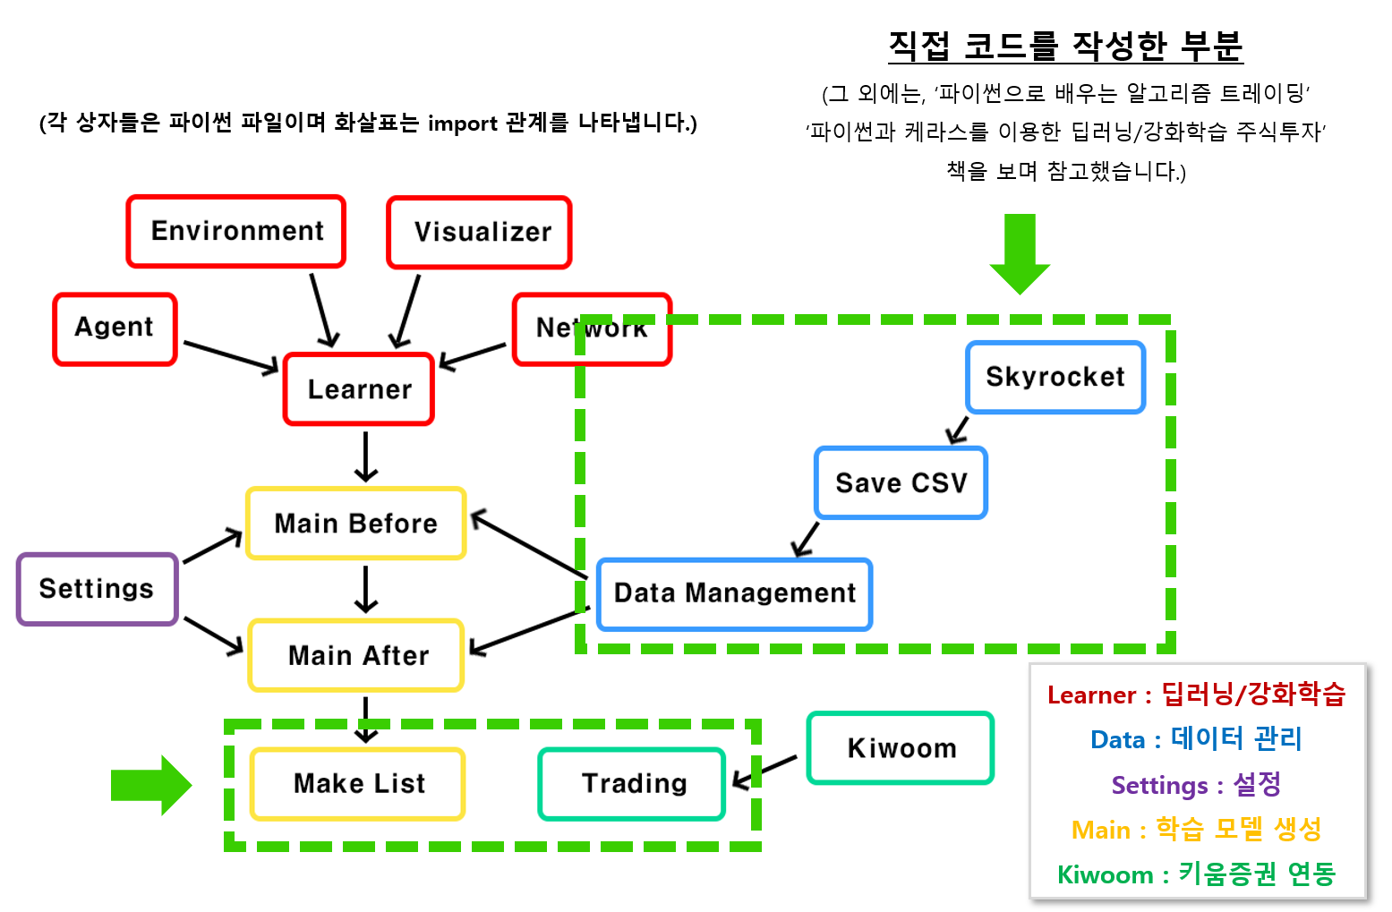
3. 프로젝트 과정
- 프로젝트의 구조
: 트레이딩 시스템 파트
: 강화학습 파트
1
2
https://github.com/100th/AjouStock

Slide 18
3. 프로젝트 과정
- 프로젝트의 구조
: 트레이딩 시스템 파트
: 강화학습 파트
Environment
Agent
Network
Learner
Skyrocket
1
Make List
Trading
2

Slide 19
3. 프로젝트 과정
- 프로젝트의 구조
: 강화학습 파트
Environment
Agent
Network
Learner
Skyrocket

Slide 20
3. 프로젝트 과정
개발 환경 세팅
OS
Windows 10 64bit
INTERPRETER 1
python 64bit 3.7
INTERPRETER 2
python 32bit 3.7
모델학습 환경
트레이딩 환경
PACKAGES 1_v1
tensorflow-gpu 1.14.0
keras 2.1.0
numpy 1.19.5
pandas 1.2.4
matplotlib 3.4.2
mplfinance 0.12.7
pyqt5 5.15.4
…
PACKAGES 2
kiwoom 1.2.0
numpy 1.20.2
pandas 1.2.4
pyqt5 5.15.4
…
PACKAGES 1_v1
tensorflow-gpu 2.4.1
keras 2.4.3
numpy 1.19.5
pandas 1.2.4
matplotlib 3.4.2
mpl_finance 0.12.7
pyqt5 5.15.4
…
PACKAGES 2
pykiwoom 0.0.6
numpy 1.20.2
pandas 1.2.4
pyqt5 5.15.4
…
PACKAGES 1_v1
tensorflow-gpu 2.4.1
keras 2.4.3
numpy 1.20.1
pandas 1.2.4
matplotlib 3.4.2
mpl_finance 0.12.7
pyqt5 5.15.4
…
PACKAGES 1_v1
tensorflow-gpu 2.2.0
keras 2.4.3
numpy 1.20.1
pandas 1.2.4
matplotlib 3.4.2
mpl_finance 0.12.7
pyqt5 5.15.4
…
PACKAGES 1_v2
tensorflow-gpu 2.4.1
keras 2.4.3
numpy 1.19.5
pandas 1.2.4
matplotlib 3.4.2
mplfinance 0.12.7
pyqt5 5.15.4
…
PACKAGES 1_v2
tensorflow-gpu 2.4.1
keras 2.4.3
numpy 1.20.1
pandas 1.2.4
matplotlib 3.4.2
mpl_finance 0.12.7
pyqt5 5.15.4
…
PACKAGES 1_v2
tensorflow-gpu 2.2.0
keras 2.4.3
numpy 1.20.1
pandas 1.2.4
matplotlib 3.4.2
mpl_finance 0.12.7
pyqt5 5.15.4
…

Slide 21
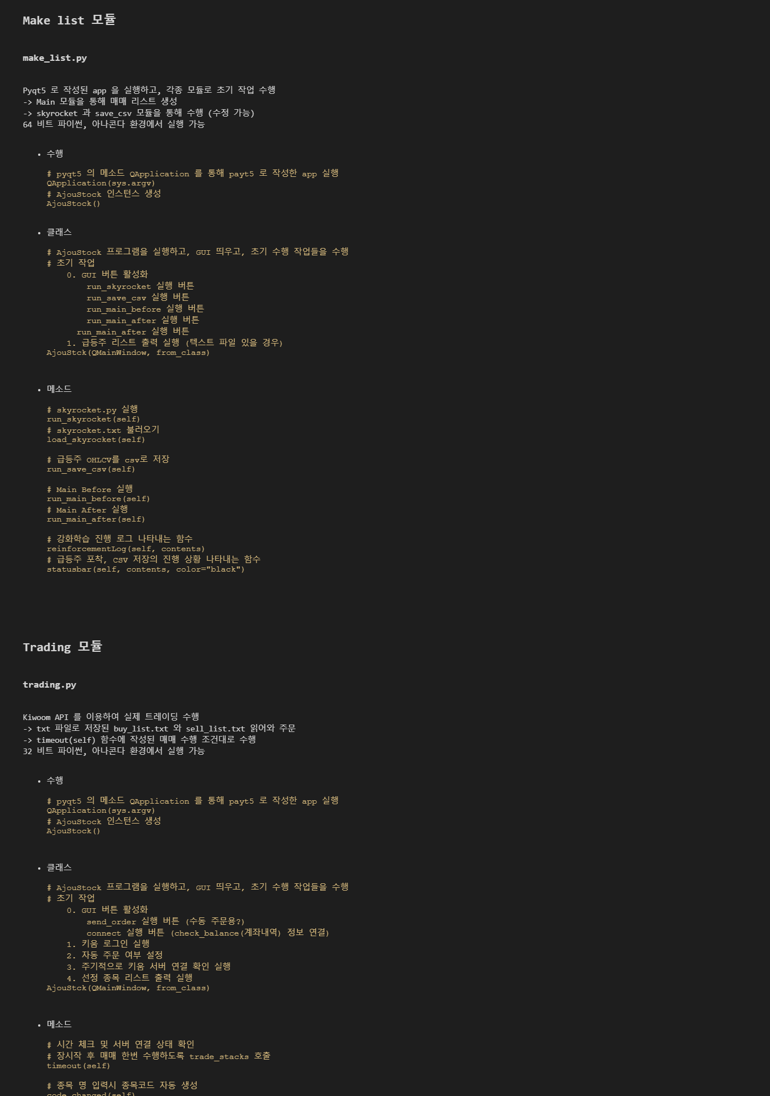
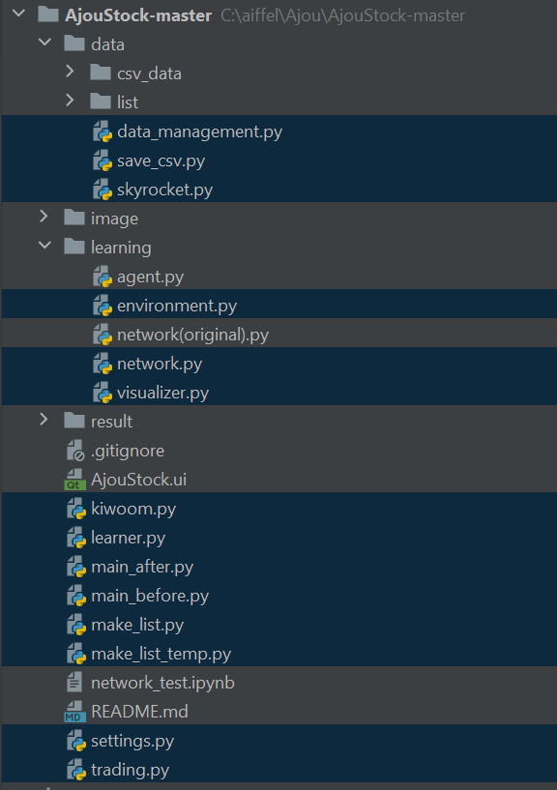
3. 프로젝트 과정
베이스라인 코드
트레이딩 시스템 베이스라인 코드 분석
skyrocket.py : 급등주 포착 알고리즘
kiwoom.py : 키움증권 API 를 통해 필요한 호출 전송
make_list.py : 매매리스트를 포함하여 기본 app 실행
trading.py : 32bit 환경에서 kiwoom API 를 통해 매매주문 수행
https://github.com/100th/AjouStock 의 트레이딩 파트

Slide 22
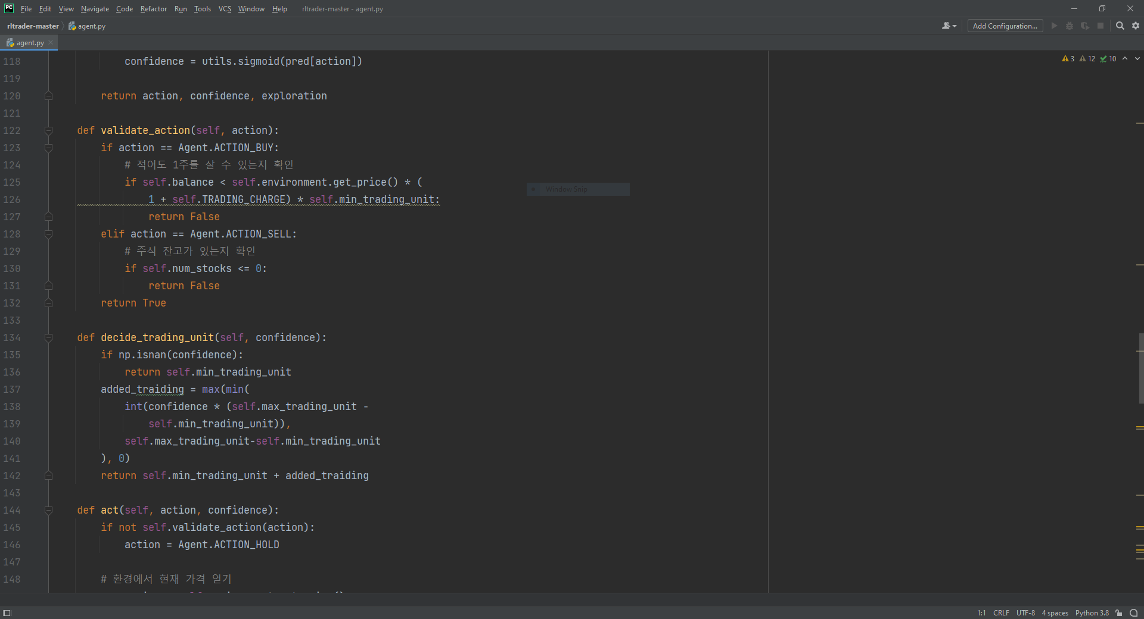
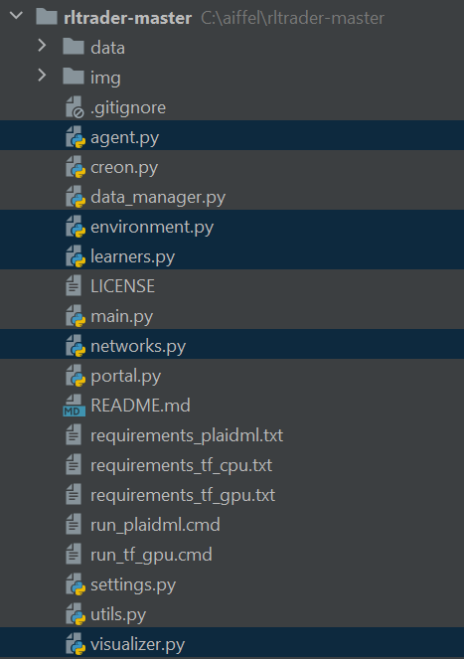
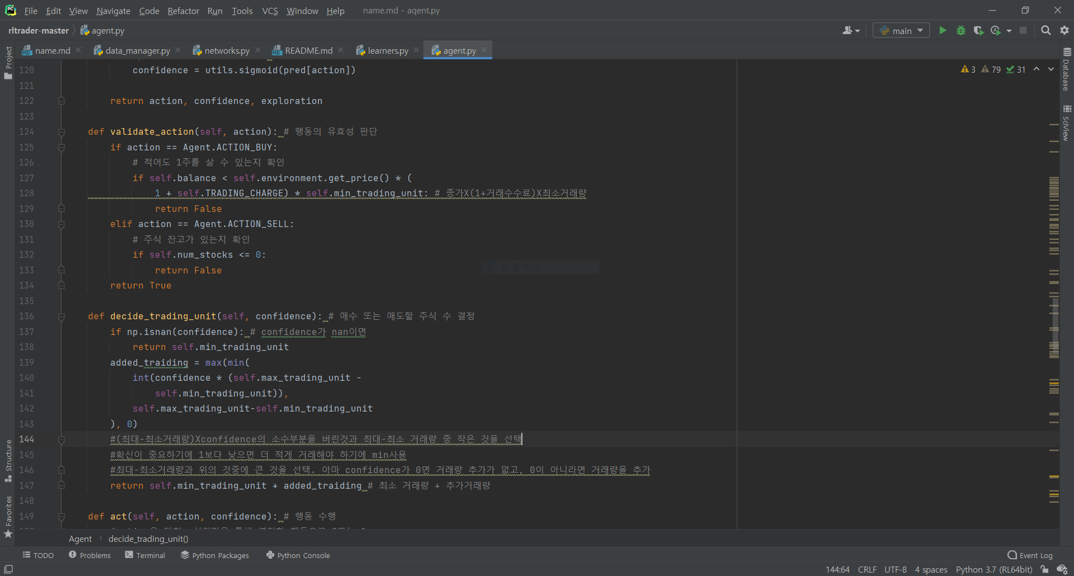
3. 프로젝트 과정
베이스라인 코드
강화학습 베이스라인 코드 분석
environment.py : 주가 데이터를 불러와 state 정의
agent.py : 매매 행동 buy, sell, hold 를 정의
networks : value 와 policy 를 결정하는 네트워크 구성
learners : 강화학습 환경을 정의하고 정책신경망 학습
https://github.com/quantylab/rltrader 의 강화학습 파트

Slide 23
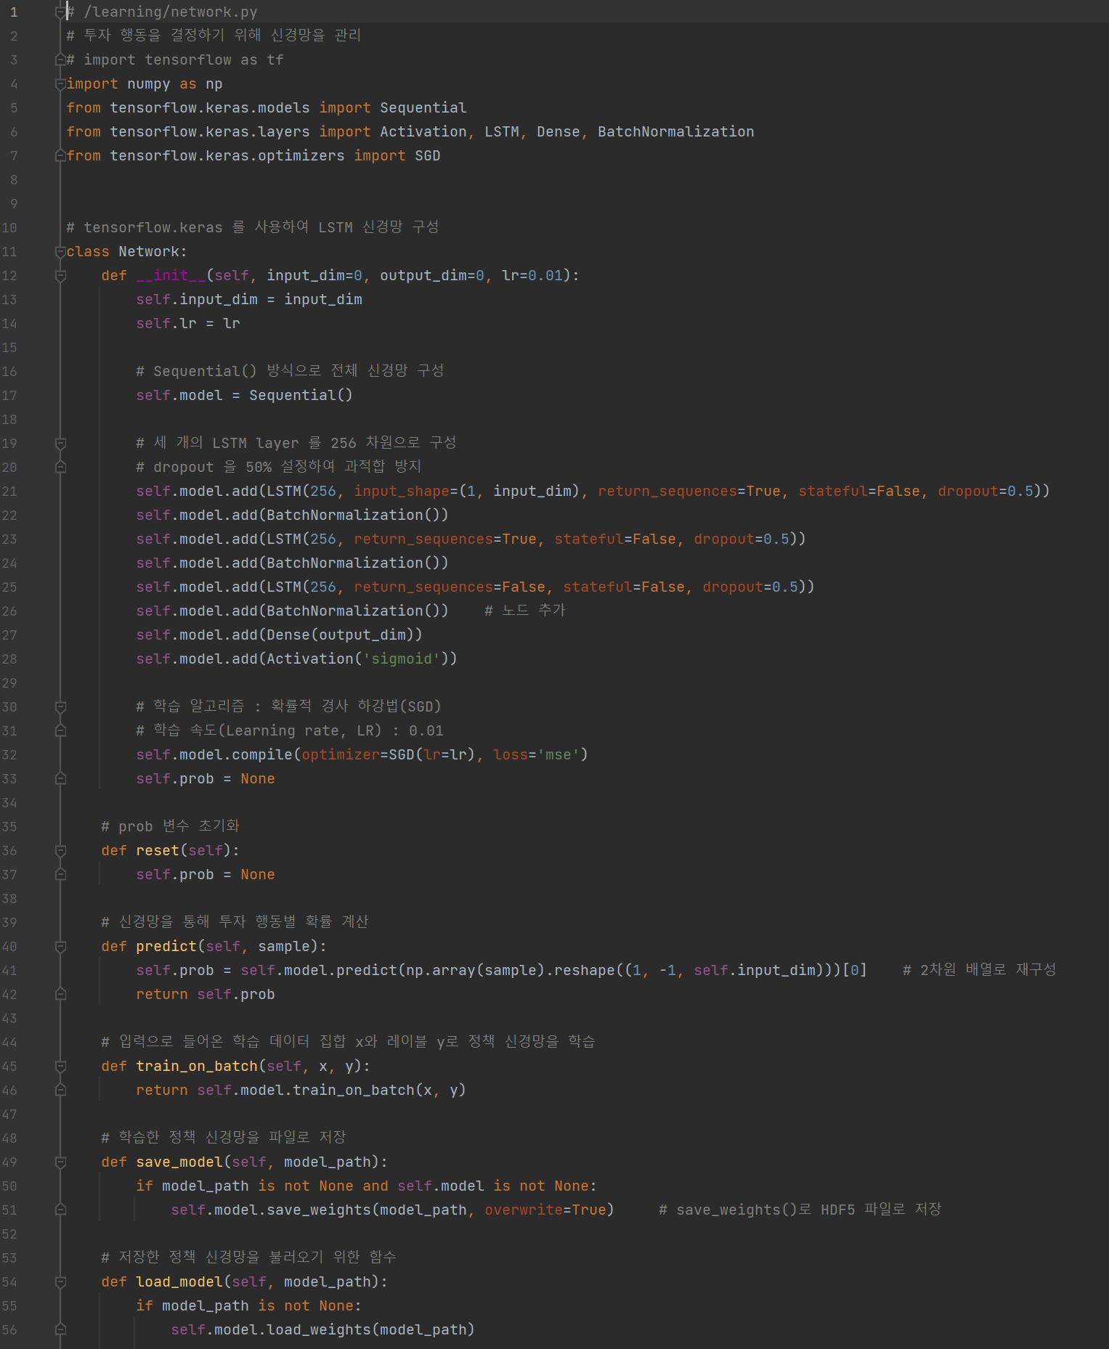
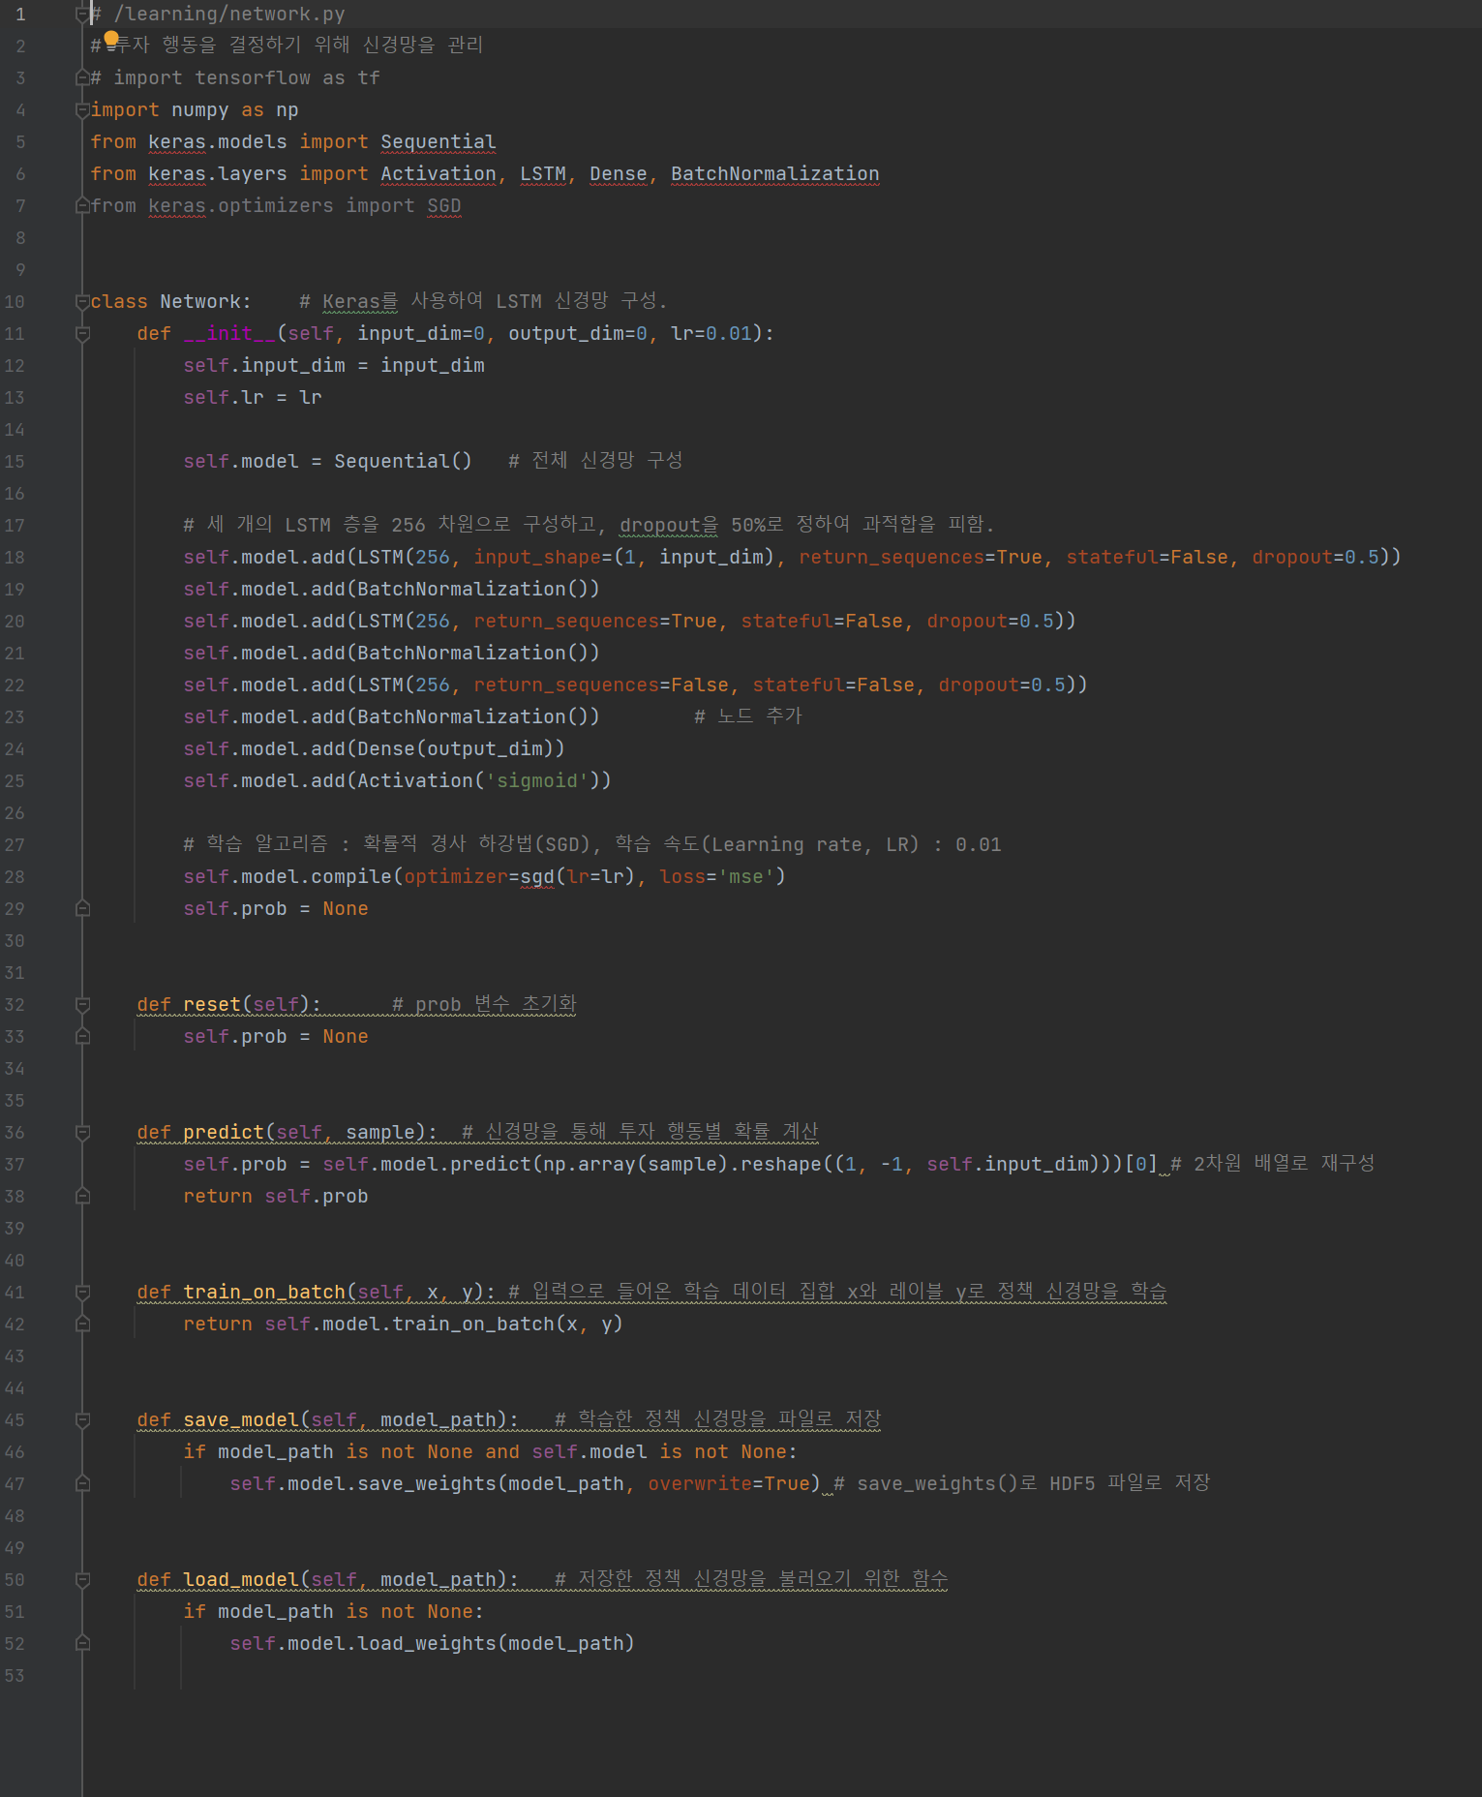
3. 프로젝트 과정
베이스라인 코드
강화학습 베이스라인 코드 수정
Tensorflow 1.0
https://github.com/quantylab/rltrader 의 강화학습 파트
Tensorflow 2.0

Slide 24
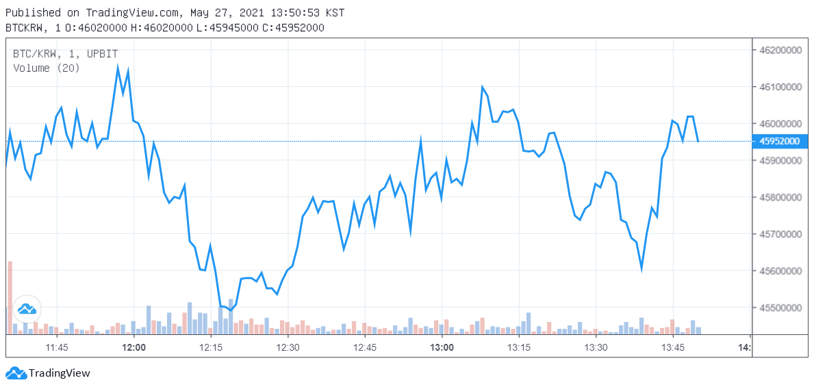
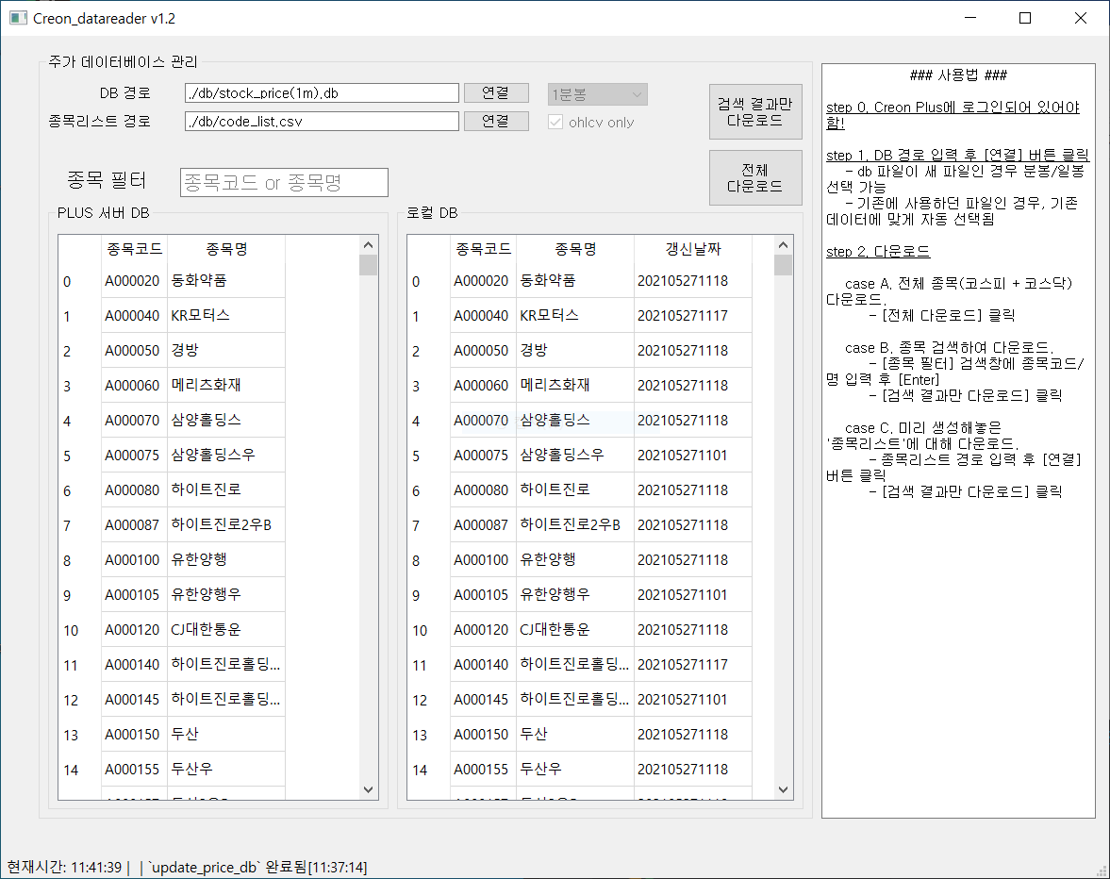
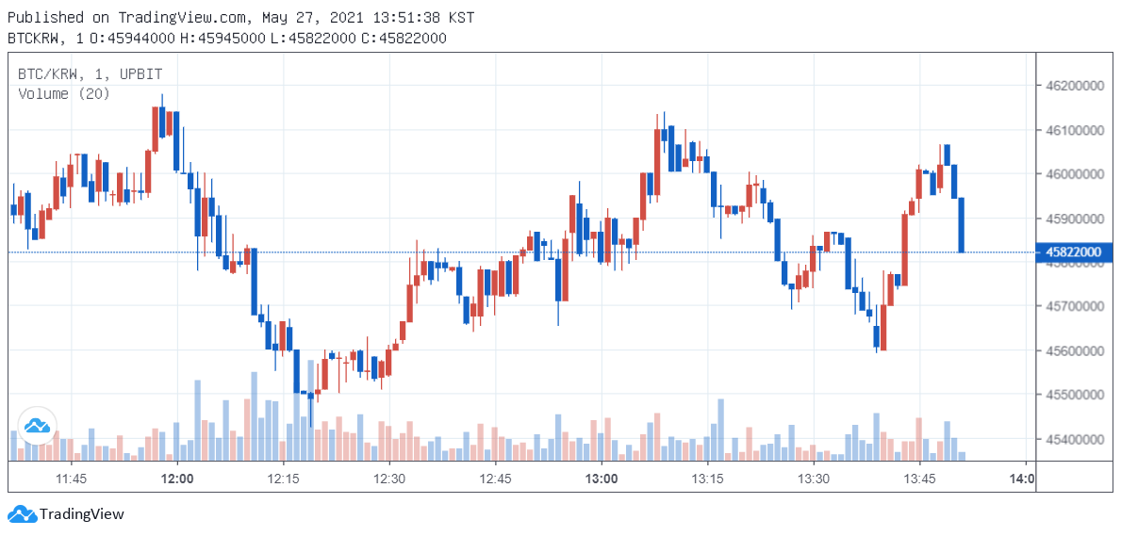
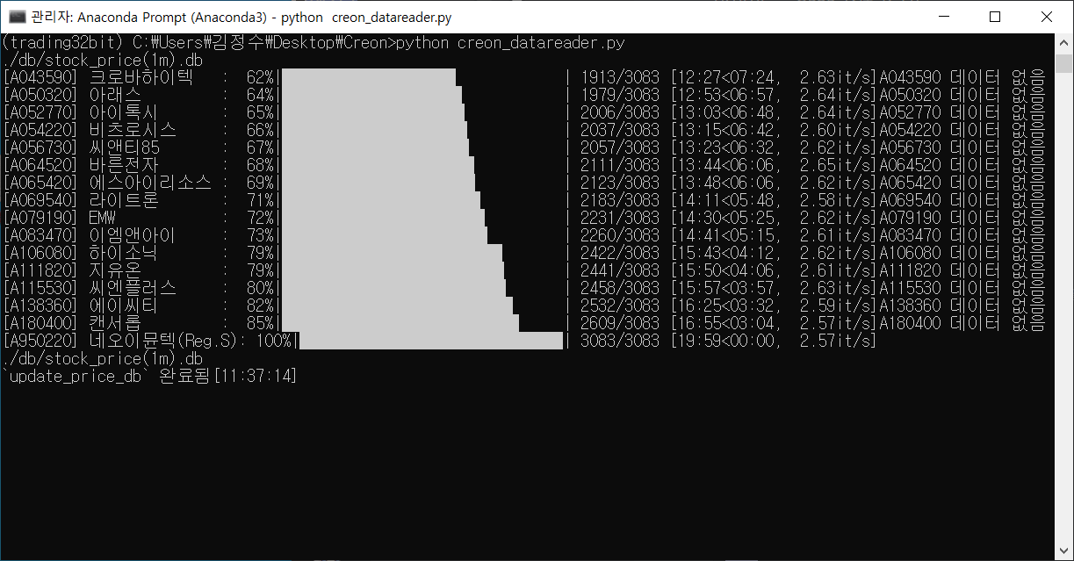
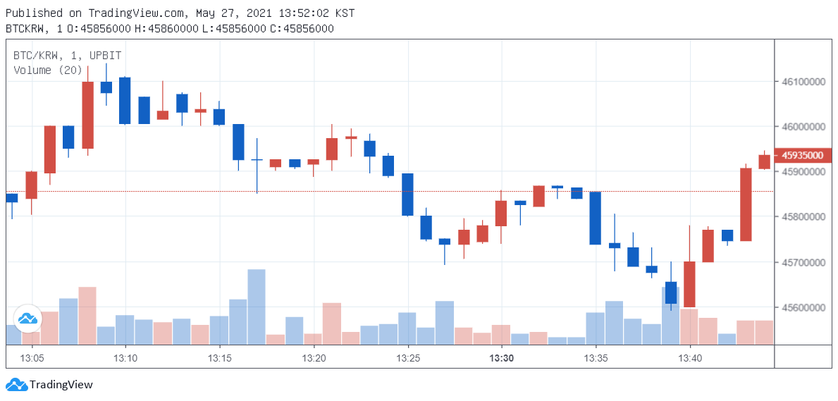
3. 프로젝트 과정
데이터 수집
코스피 분봉 데이터 다운로드
코스닥 틱 데이터 다운로드
주가 선차트
1분봉 데이터
틱 데이터

Slide 25
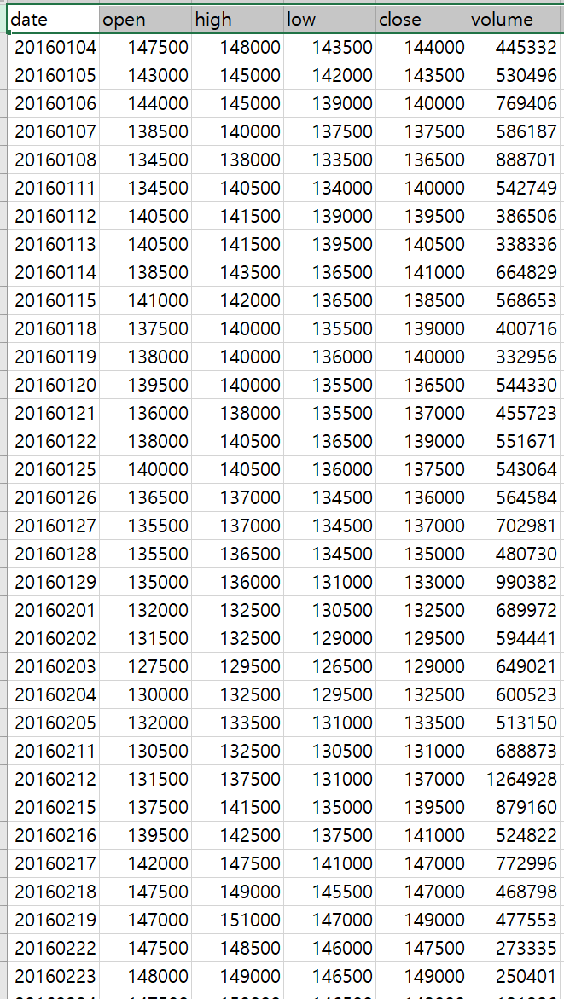
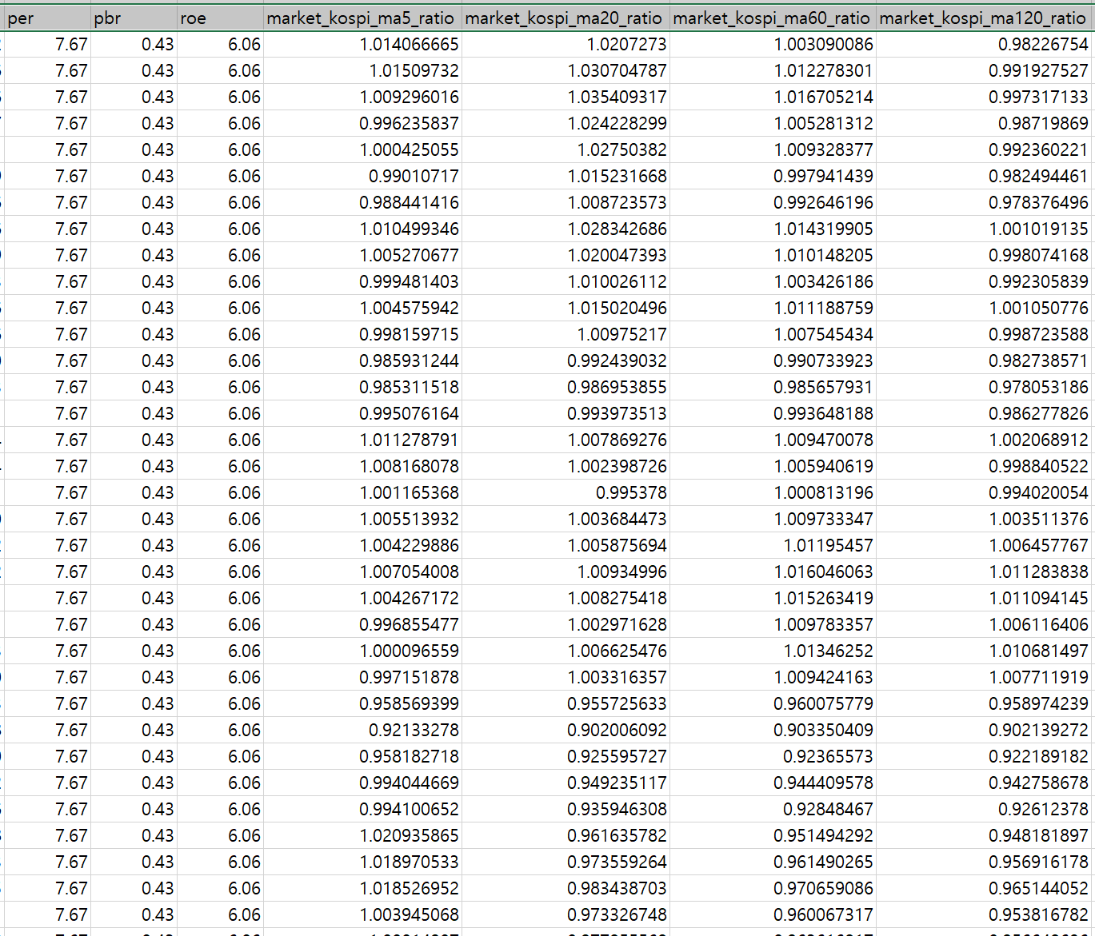
3. 프로젝트 과정
데이터 수집
금융사 API 제공 기본 데이터
추가로 학습시킬 특성 데이터 ( DART 데이터, 이동편균 등 … )

Slide 26
3. 프로젝트 과정
데이터 수집
기본 데이터 및 특성 데이터
분봉 기본 데이터 : date, open, high, low, close, volume
분봉 피처 데이터 : ma, open_lastclose_ratio, high_close_ratio, low_close_ratio, close_lastclose_ratio, volume_lastvolume_ratio
추가 피처 데이터 : aroon_up, aroon_down, vpci, vpcis
틱 기본 데이터 : date, price, volume
틱 피처 데이터 : ma, close_lastclose_ratio, volume_lastvolume_ratio
추가 피처 데이터 : vpci, vpcis

Slide 27
3. 프로젝트 과정
강화학습 수행
강화학습 모델과 딥-뉴럴 네트워크 모델
강화학습 모델 : DQN,
Policy Gradient,
Actor-Critic,
A2C,
A3C
뉴럴네트워크 모델 : DNN,
LSTM,
CNN

Slide 28
3. 프로젝트 과정
강화학습 수행
환경과 파라미터
MDP 환경 :
state : 상태
reward : 보상
action : 행동
주요 학습 파라미터 :
stock_code : 강화학습 대상 종목
ver : 특성 데이터 종류
num_step : TD-step 사이즈
delayed_reward_threshold : 에피소드 성공 기준
start_date, end_date : 학습 데이터 범위 (기간)
min_trading_unit : 매수할 수 있는 최소 가격 한도 (최소 주식 수 한도)
max_trading_unit : 매수할 수 있는 최대 가격 한도 (최대 주식 수 한도)
num_epoches : 에포크 수
discount_factor : 할인율 (gamma)

Slide 29
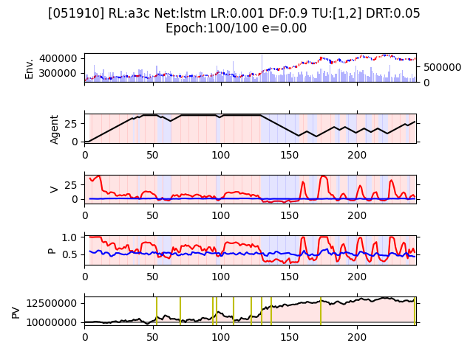
4. 프로젝트 결과
일봉 모델 학습 결과
RL Model : A3C 강화학습 모델
DL Model : LSTM 딥뉴럴넷 모델 ( 가치 및 정책의 네트워크 모델 )
실제 주가
보유 주식 수
Q-Value
( 각 상태에서 행동의 평가 기대값 )
Policy
( Agent 의 행동 확률 )
포트폴리오 가치

Slide 30
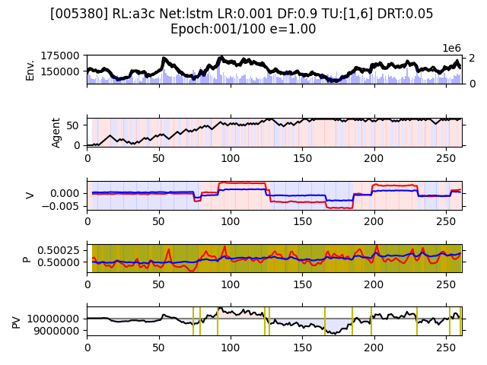
4. 프로젝트 결과
일봉 모델 학습 결과
RL Model : A3C 강화학습 모델
DL Model : LSTM 딥뉴럴넷 모델 ( 가치 및 정책의 네트워크 모델 )
Date : 20170101 ~ 20171231 ( 한 에피소드에 일 단위로 1년 )
epoches = 에피소드 100
num_step = TD-step 5
threshold = win 기준 5%
Max_trading_unit
= 매매한도 100 만원
실제 주가
보유 주식 수
Q-Value
( 각 상태에서 행동의 평가 기대값 )
Policy
( Agent 의 행동 확률 )
포트폴리오 가치

Slide 31
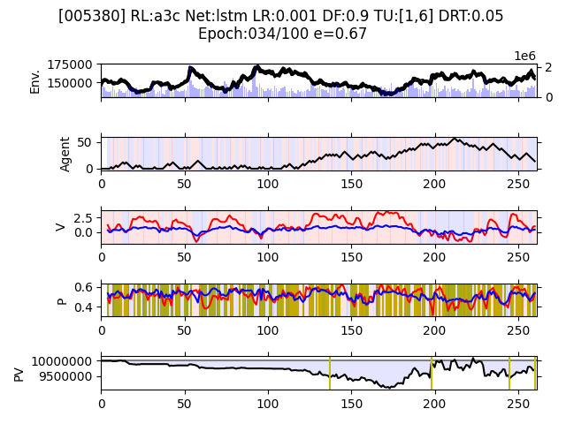
4. 프로젝트 결과
일봉 모델 학습 결과
RL Model : A3C 강화학습 모델
DL Model : LSTM 딥뉴럴넷 모델
Date : 20170101 ~ 20171231
epoches = 에피소드 100
num_step = TD-step 5
threshold = win 기준 5%
Max_trading_unit
= 매매한도 100 만원
실제 주가
보유 주식 수
Q-Value
( 각 상태에서 행동의 평가 기대값 )
Policy
( Agent 의 행동 확률 )
포트폴리오 가치

Slide 32
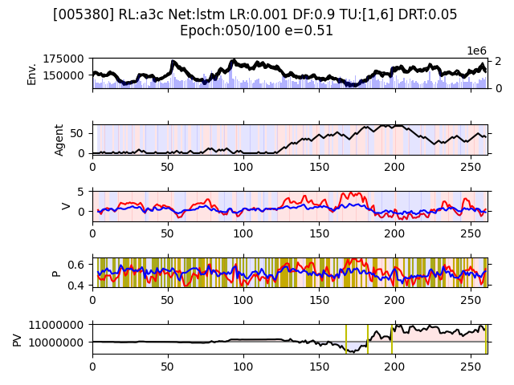
4. 프로젝트 결과
일봉 모델 학습 결과
RL Model : A3C 강화학습 모델
DL Model : LSTM 딥뉴럴넷 모델
Date : 20170101 ~ 20171231
epoches = 에피소드 100
num_step = TD-step 5
threshold = win 기준 5%
Max_trading_unit
= 매매한도 100 만원
실제 주가
보유 주식 수
Q-Value
( 각 상태에서 행동의 평가 기대값 )
Policy
( Agent 의 행동 확률 )
포트폴리오 가치

Slide 33
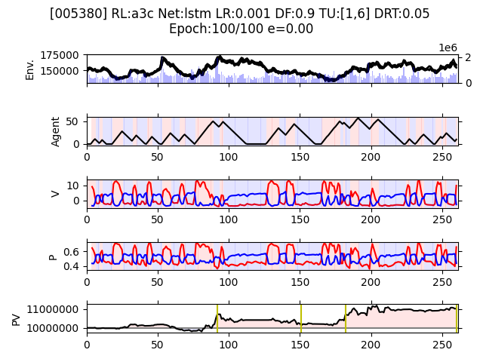
4. 프로젝트 결과
일봉 모델 학습 결과
RL Model : A3C 강화학습 모델
DL Model : LSTM 딥뉴럴넷 모델
Date : 20170101 ~ 20171231
epoches = 에피소드 100
num_step = TD-step 5
threshold = win 기준 5%
Max_trading_unit
= 매매한도 100 만원
실제 주가
보유 주식 수
Q-Value
( 각 상태에서 행동의 평가 기대값 )
Policy
( Agent 의 행동 확률 )
포트폴리오 가치

Slide 34
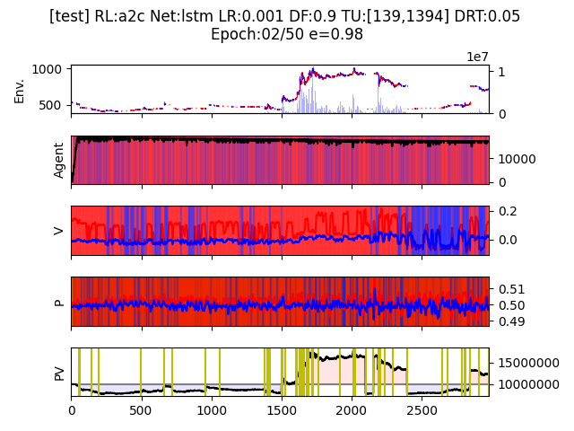
4. 프로젝트 결과
분봉 모델 학습 결과
RL Model : A2C 강화학습 모델
DL Model : LSTM 딥뉴럴넷 모델
Date : 20210531 ~ 20210604
epoches = 에피소드 50
num_step = TD-step 10
threshold = win 기준 5%
Max_trading_unit
= 매매한도 30주
실제 주가
보유 주식 수
Q-Value
( 각 상태에서 행동의 평가 기대값 )
Policy
( Agent 의 행동 확률 )
포트폴리오 가치

Slide 35
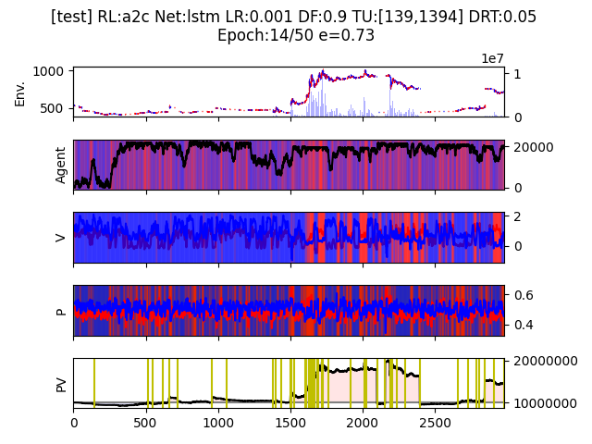
4. 프로젝트 결과
분봉 모델 학습 결과
RL Model : A2C 강화학습 모델
DL Model : LSTM 딥뉴럴넷 모델
Date : 20210531 ~ 20210604
epoches = 에피소드 50
num_step = TD-step 10
threshold = win 기준 5%
Max_trading_unit
= 매매한도 30주
실제 주가
보유 주식 수
Q-Value
( 각 상태에서 행동의 평가 기대값 )
Policy
( Agent 의 행동 확률 )
포트폴리오 가치

Slide 36
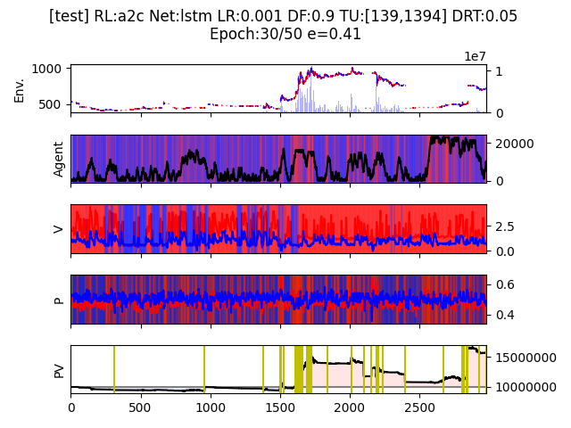
4. 프로젝트 결과
분봉 모델 학습 결과
RL Model : A2C 강화학습 모델
DL Model : LSTM 딥뉴럴넷 모델
Date : 20210531 ~ 20210604
epoches = 에피소드 50
num_step = TD-step 10
threshold = win 기준 5%
Max_trading_unit
= 매매한도 30주
실제 주가
보유 주식 수
Q-Value
( 각 상태에서 행동의 평가 기대값 )
Policy
( Agent 의 행동 확률 )
포트폴리오 가치

Slide 37
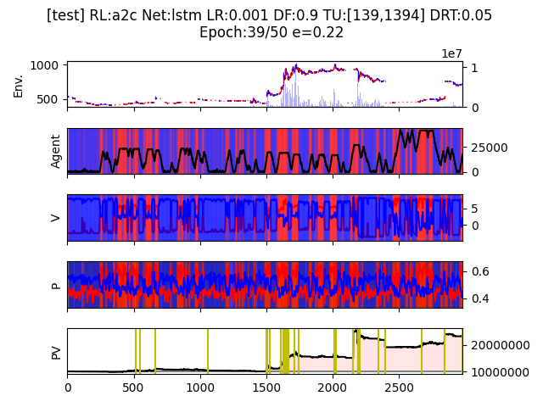
4. 프로젝트 결과
분봉 모델 학습 결과
RL Model : A2C 강화학습 모델
DL Model : LSTM 딥뉴럴넷 모델
Date : 20210531 ~ 20210604
epoches = 에피소드 50
num_step = TD-step 10
threshold = win 기준 5%
Max_trading_unit
= 매매한도 30주
실제 주가
보유 주식 수
Q-Value
( 각 상태에서 행동의 평가 기대값 )
Policy
( Agent 의 행동 확률 )
포트폴리오 가치

Slide 38
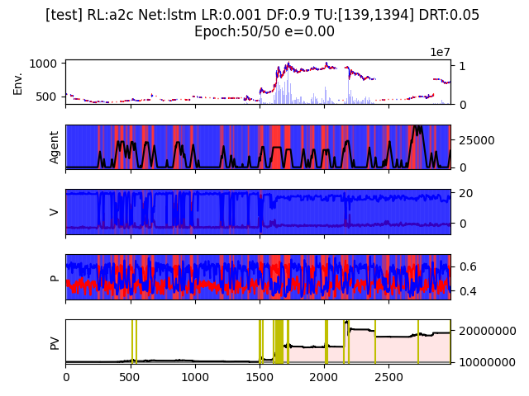
4. 프로젝트 결과
분봉 모델 학습 결과
RL Model : A2C 강화학습 모델
DL Model : LSTM 딥뉴럴넷 모델
Date : 20210531 ~ 20210604
epoches = 에피소드 50
num_step = TD-step 10
threshold = win 기준 5%
Max_trading_unit
= 매매한도 30주
실제 주가
보유 주식 수
Q-Value
( 각 상태에서 행동의 평가 기대값 )
Policy
( Agent 의 행동 확률 )
포트폴리오 가치

Slide 39
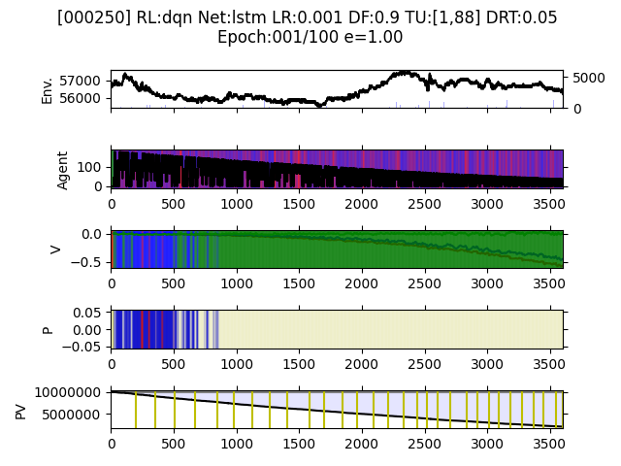
4. 프로젝트 결과
틱 모델 학습 결과
RL Model : A2C 강화학습 모델
DL Model : LSTM 딥뉴럴넷 모델
Date : 20210531 ~ 20210604
epoches = 에피소드 50
num_step = TD-step 20
threshold = win 기준 0.5%
Max_trading_unit
= 매매한도 500
실제 주가
보유 주식 수
Q-Value
( 각 상태에서 행동의 평가 기대값 )
Policy
( Agent 의 행동 확률 )
포트폴리오 가치

Slide 40
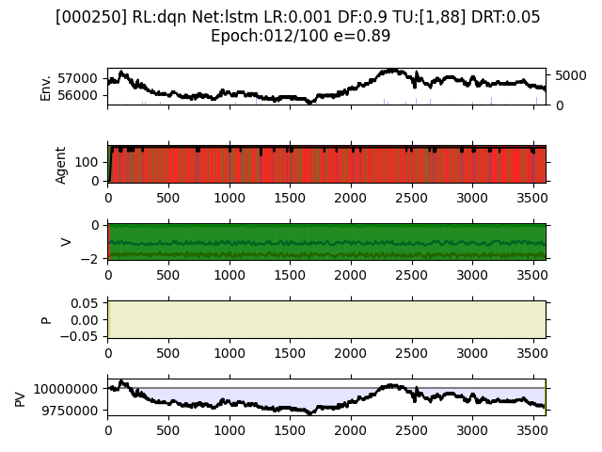
4. 프로젝트 결과
틱 모델 학습 결과
RL Model : A2C 강화학습 모델
DL Model : LSTM 딥뉴럴넷 모델
Date : 20210531 ~ 20210604
epoches = 에피소드 50
num_step = TD-step 20
threshold = win 기준 0.5%
Max_trading_unit
= 매매한도 500
실제 주가
보유 주식 수
Q-Value
( 각 상태에서 행동의 평가 기대값 )
Policy
( Agent 의 행동 확률 )
포트폴리오 가치

Slide 41
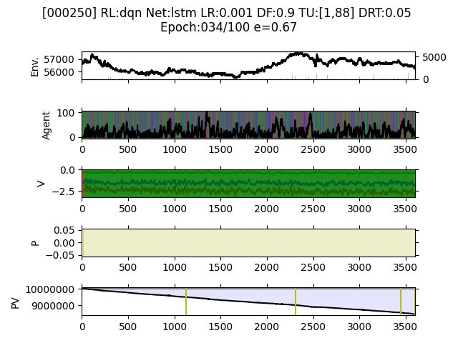
4. 프로젝트 결과
틱 모델 학습 결과
RL Model : A2C 강화학습 모델
DL Model : LSTM 딥뉴럴넷 모델
Date : 20210531 ~ 20210604
epoches = 에피소드 50
num_step = TD-step 20
threshold = win 기준 0.5%
Max_trading_unit
= 매매한도 500
실제 주가
보유 주식 수
Q-Value
( 각 상태에서 행동의 평가 기대값 )
Policy
( Agent 의 행동 확률 )
포트폴리오 가치

Slide 42
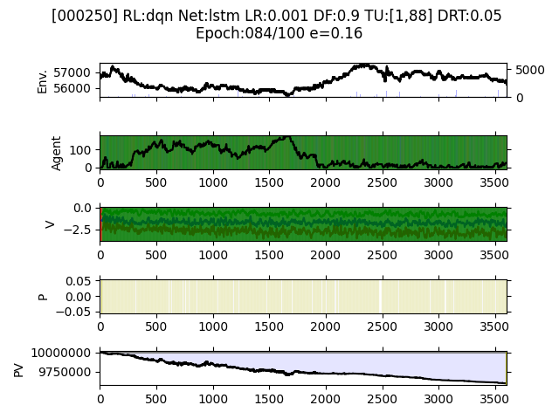
4. 프로젝트 결과
틱 모델 학습 결과
RL Model : A2C 강화학습 모델
DL Model : LSTM 딥뉴럴넷 모델
Date : 20210531 ~ 20210604
epoches = 에피소드 50
num_step = TD-step 20
threshold = win 기준 0.5%
Max_trading_unit
= 매매한도 500
실제 주가
보유 주식 수
Q-Value
( 각 상태에서 행동의 평가 기대값 )
Policy
( Agent 의 행동 확률 )
포트폴리오 가치

Slide 43
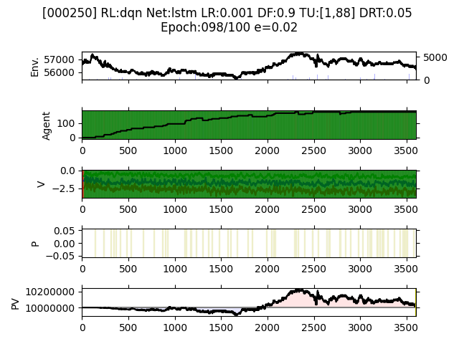
4. 프로젝트 결과
틱 모델 학습 결과
RL Model : A2C 강화학습 모델
DL Model : LSTM 딥뉴럴넷 모델
Date : 20210531 ~ 20210604
epoches = 에피소드 50
num_step = TD-step 20
threshold = win 기준 0.5%
Max_trading_unit
= 매매한도 500
실제 주가
보유 주식 수
Q-Value
( 각 상태에서 행동의 평가 기대값 )
Policy
( Agent 의 행동 확률 )
포트폴리오 가치

Slide 44
5. 프로젝트 회고
프로젝트의 한계점
1. 단기매매 강화학습에 유의미한 결과를 내는 것이 목표였지만,
짧은 단위 데이터를 다룰 수록 학습 결과가 좋지 못함
-> 데이터 단위와 성질에 따라 더 적절한 MDP 환경 설계와 강화학습 모델 설계가 필요
-> 데이터 양이 너무 많아 굉장히 많은 학습 시간이 필요
-> 단기적 시장의 패턴을 학습할 수 있는 보조지표 특성(feature) 데이터에 대한 탐색이 더 필요
2. 강화학습 모델이 학습의 시도에만 그치고,
다른 날짜 데이터에 대한 백테스팅과 실거래에 테스트 되지 못함
-> 사실 다른 날짜의 데이터에 대해 성과가 나온다는 보장이 없음 ( 안 나올 가능성이 농후 .. )
-> 실제 거래에서는 agent 의 매매 행위가 시장에 영향을 주게되고,
agent 의 매매 행동이 체결되지 않는 경우를 고려해야 함
-> 당일 거래를 통한 수익을 목표로 하기 때문에,
장 마감 이전에 보유 물량을 손실 없이 매도할 수 있도록 모델이 구성되고 학습되야 함

Slide 45
5. 프로젝트 회고
프로젝트를 하며 느낀점
1. 강화학습은 오랜 시간이 필요하다
-> 다른 머신러닝 학습도 많은 시간이 필요하지만, 강화학습은 더 오래 걸리는 듯 함
-> 강화학습은 그 일부인 정책과 가치 네트워크만 GPU 를 통한 병렬 학습을 수행
에피소드 수행을 위한 시뮬레이션 과정은 CPU 를 통한 순차 학습으로 수행
-> 틱 데이터는 데이터 양이 어마어마하게 많다. ( 하루치 전종목이 평균 18 Gb 정도라고 함 )
2. 강화학습은 MDP 환경의 구성과 학습 기준 설정이 굉장히 중요하다
-> 개인적으로는 각각의 처한 문제에 적합한 MDP 환경을 고민하고 결정하는 것이 강화학습에서 제일 어렵고 중요하다고 생각합니다. ( 도메인 지식을 요구 )
-> 동일한 환경 안에서도 학습을 위한 ‘기준 설정’ 에 따라 학습 결과가 전혀 달라집니다.
( 책상에 앉아서 글씨만 쳐다보고 있는다고 실력이 올라가진 않습니다. )
-> 강화학습은 마치 사람이 trial and fail 을 통해 성장해 가는 것을 보는 듯 하여 재미있습니다.

Slide 46
Why do we fall?
So that we can learn to pick ourselves up.
- Alfred Pennyworth

Slide 47
END.

